Slide 1
Mój rodzinny Eko Dzień.
Spacer po Ślężańskim parku.

Slide 2
Moje imię z patyków i kamyków ułożone.

Slide 3
Przyjemne z pożytecznym.

Slide 4
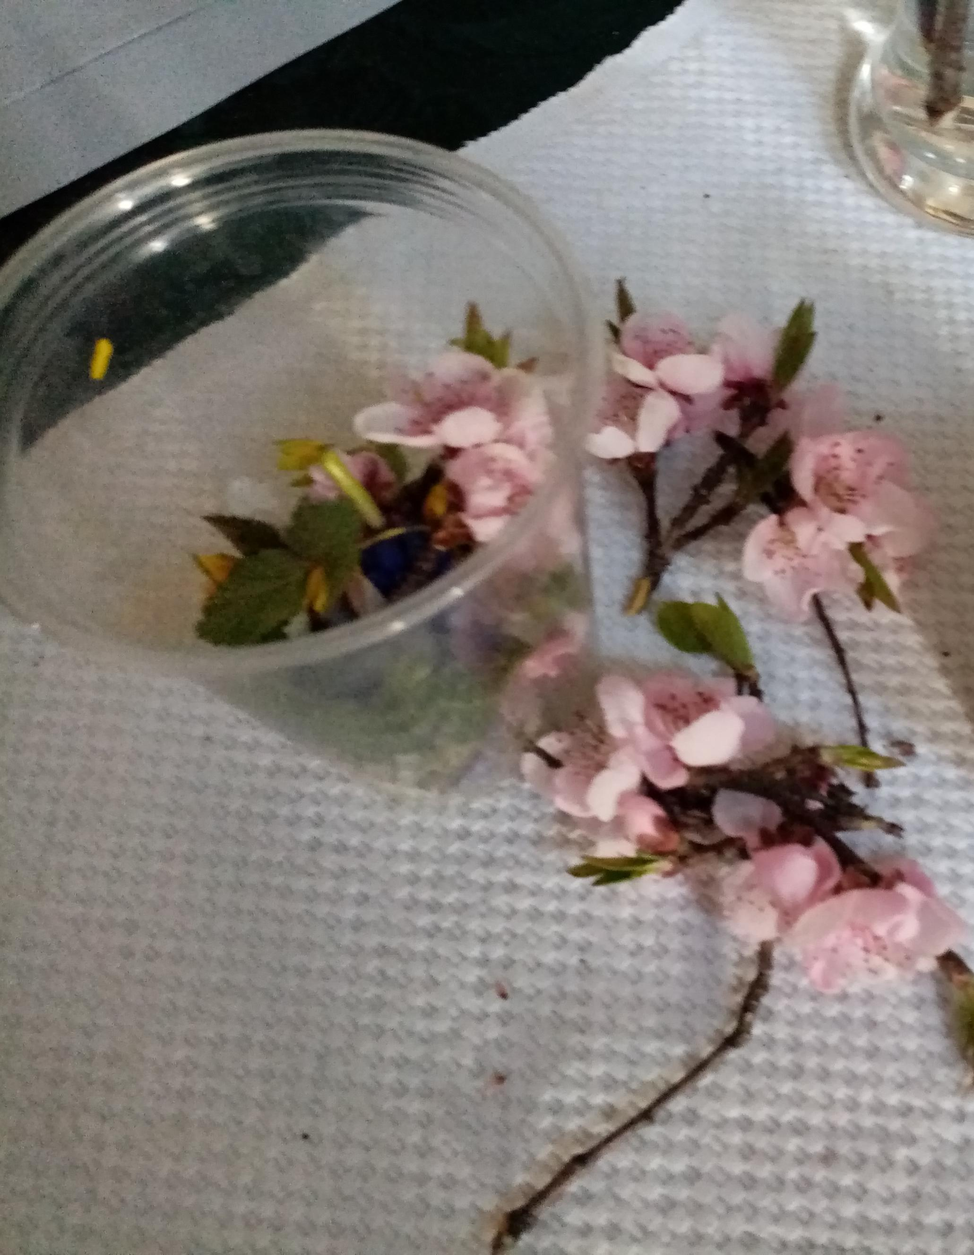
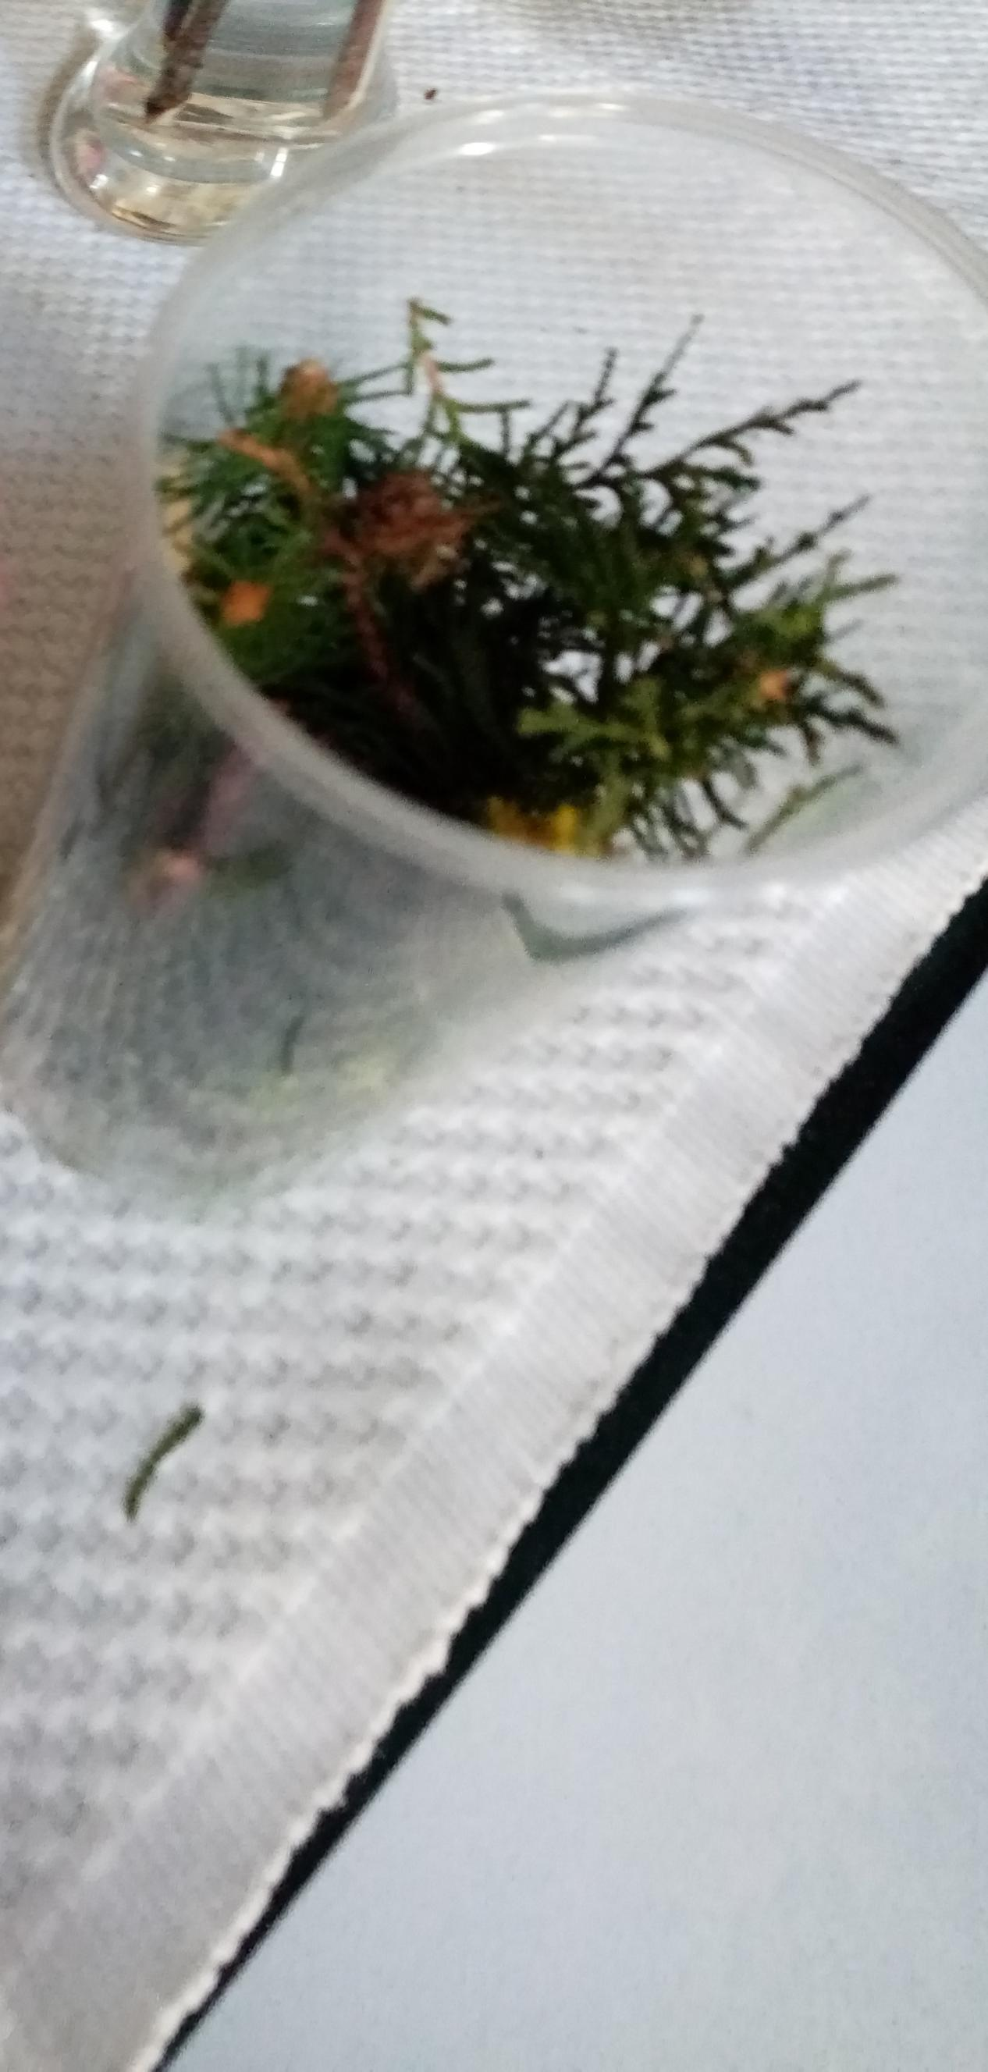
Wśród zapachów.
Leśne perfumy : sosna, mech, fiołki, listki brzozy.
A to zapachy z łąki i ogrodu: listki Jerzyn,

Slide 5
Dzisiejszy dzień przyniósł mojej rodzinie dużo radości, niestety też dał nam dużo do myślenia.

